Slide 1
Oefeningen Elektriciteit 2 TH

Slide 2

Vraag 1
Welk van de onderstaande apparaten zet licht om in elektriciteit?
Zonnecel
Lamp
Zonnebank
Zonneboiler

Slide 3
Ken ze uit je hoofd.
Samen met de formules.
GROOTHEDEN EN EENHEDEN
Spanning U in Volt V
Stroom I in Ampère A
Weerstand R in Ohm Ω

Slide 4
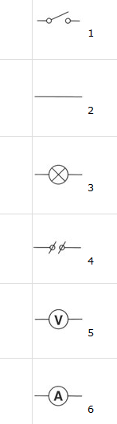
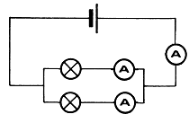
Kennis symbolen en de betekenis.
Kan de 4 schakelingen tekenen/lezen.
ELEKTRISCHE TEKENINGEN
Met symbolen (tabel 14 binas)
Schakelaar
Draad
Lamp
Voeding
Voltmeter
Ampèremeter
Teken schema’s altijd met horizontale en verticale lijnen.

Slide 5
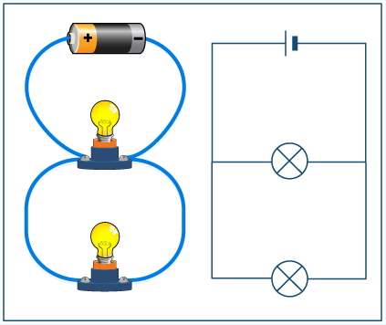
Vraag 2
Waar plaats je de ampère meter om I2 te meten? (Geef alle goede antwoorden aan)
1
2
3
4
5
6
7
8
Utot
①
⑧
L1
③
④
②
⑦
L2
⑤
⑥

Slide 6
Een Ampèremeter staat altijd in serie met het onderdeel!!
Links of rechts maakt niet uit!

Slide 7
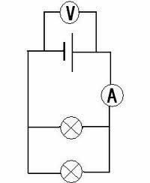
Vraag 3
Waar plaats je de ampère meter om Itot te meten? (Geef alle goede antwoorden aan)
1
2
3
4
5
6
7
8
①
⑧
L1
③
④
②
⑦
L2
⑤
⑥

Slide 8
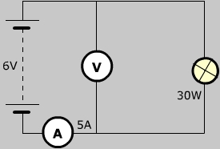
Vraag 4
Hoeveel snoertjes heb ik extra nodig om één ampèremeter aan te sluiten?
Geen
1
2
Kan je niet zeggen

Slide 9
Vraag 5
Een schakeling bestaat uit twee lampjes. Als lampje 1 stuk gaat is lampje twee ook uit.
Over welke schakeling zou het gaan?
Enkel
Serie
Parallel
Combinatie
Kan je niet zeggen

Slide 10
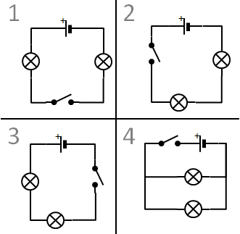
Vraag 6
In welke van de schakelschema's
kun je met de schakelaar beide lampjes aan en uit doen?
alle vier de schakelschema's
alleen schakelschema 2
alleen schakelschema 4
alleen schakelschema 3

Slide 11
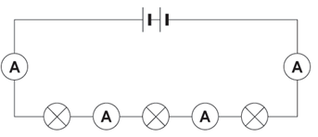
Vraag 7
Wat weet je van de stroom door de meters?
Die wordt minder.
(energie gaat wordt opgebruikt.)
Die wordt meer.
(De batterij trekt harder aan de elektronen.)
Die is overal het zelfde.
(Stroom gaat nooit verloren)
Dat kan je niet zeggen.

Slide 12
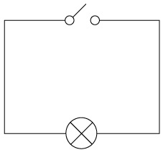
Vraag 8
Wat moet je doen om de lamp te
laten branden
De schakelaar sluiten.
Een lamp toevoegen samen met een extra cel.
Een voedingsbron toevoegen en de schakelaar sluiten.

Slide 13
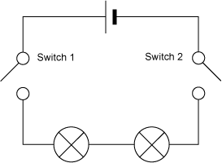
Vraag 9
Wat moet je doen om de lamp te
laten branden?
Ze branden altijd
Schakelaar 1 sluiten
Schakelaar 2 sluiten
Allebei sluiten

Slide 14
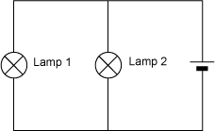
Vraag 10
Wat gebeurd er als lampje 1 wordt los gedraaid?
Lampje 2 gaat uit.
Lampje 2 gaat gedimd branden.
Lampje 2 blijft branden.
Hier kan je geen antwoord op geven.

Slide 15
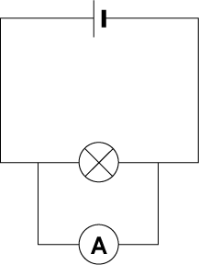
Vraag 11
Wat is verkeerd aan het schema.
Een enkele batterij heeft een te laag voltage
de lamp te laten branden.
De ampèremeter moet in serie
De ampèremeter moet parallel.
Er is niks verkeerd.

Slide 16
Vraag 12
In een batterij zit
Chemische energie.
Elektrische energie
Licht energie
Warmte energie

Slide 17
Vraag 13
Welke twee energie vormen worden geleverd door een ventilator?
Elektriciteit en beweging.
Elektriciteit en warmte
Beweging en Warmte
Licht en geluid

Slide 18
Vraag 14
De weerstand blijft gelijk. Welk antwoord vult de volgende zin correct aan. Als je de stroomsterkte groter wilt maken…
moet je de spanning kleiner
moet je de spanning groter
kun je niet weten hoe de spanning verandert.
blijft de spanning gelijk

Slide 19
Vraag 15
Het stopcontact is een spanningsbron.
Is deze uitspraak waar of niet?"
Nee, de spanning komt via kabels van een energie centrale.
Ja, anders zou je er geen apparaten mee kunnen laten werken.
Nee, maar alleen als je er een apparaat op aansluit.
Ja, maar alleen als je er een apparaat op aansluit.

Slide 20
Vraag 16
Rubber noemen we een isolator. Toch gaat bij bliksem een deel van de stroom door het rubber van de autobanden. Wat is de beste beschrijving van een isolator.
een stof die elektriciteit goed tegenhoud.
een stof met een kleine weerstand.
een stof die warmte goed tegenhoud.
een stof die weinig spanning nodig heeft.

Slide 21
Vraag 17
L1
In de schakeling loopt een grotere stroom
door lampje 1 dan door lampje 2.
Wat weet je over de weerstand van de twee lampjes.
Lampje 1 heeft een kleinere weerstand dan lampje 2.
Lampje 1 heeft een grotere weerstand dan lampje 2.
De stroomsterkte hangt niet af van de weerstand.
Beide lampjes hebben evenveel weerstand, het is een parallelschakeling.
L2

Slide 22
Vraag 18
L1
De weerstand van lamp 1 en 2 zijn
allebei is 250 Ω. Wat weet je van
de vervang weerstand (Rtot)?
Ook 250 Ω.
Groter dan 250 Ω.
Kleiner dan 250 Ω.
Daar zijn te weinig gegevens voor.
L2

Slide 23
Vraag 19
Je wilt een schakelschema tekenen waarin een batterij aangesloten is op twee lampjes en een schakelaar. Met de schakelaar bedien je één lampje terwijl de andere blijft branden. (TIP teken het schema)
Je moet minimaal 3 snoeren tekenen.
Je moet minimaal 4 snoeren tekenen.
Je moet minimaal 5 snoeren tekenen.
Je moet minimaal 6 snoeren tekenen.

Slide 24
Vraag 20
Gegeven een serie schakeling. Lamp 1 heeft een weerstand van 93 Ω en lamp 3 heeft een weerstand van 111 Ω. Als de totale weerstand 278 Ω is, hoe groot is de weerstand dan in lamp 2?
74 Ω
102 Ω
18 Ω
92 Ω

Slide 25
Vraag 21
Welke energie zit er niet in een kerncentrale
Straling
Warmte
Beweging
Elektrische
Zonne

Slide 26
Vraag 22
Welke energie is nuttig bij een elektrische tandenborstel.
Beweging
Warmte
Elektrische
Draai

Slide 27
Vraag 23
Wat is de nuttige energie van een windmolen
Wind
beweging
Elektrische energie
Warmte
Chemische

Slide 28
Serie en parallel
Ken de formules voor enkel, serie en parallel uit je hooft. Weet waar en wanneer je ze toepast.
Zorg er voor dat je de schakelingen kan tekenen.
Kijk voor oefeningen op www.betavakken.nl/natuurkunde

Slide 29
ANTWOORDEN
A
B, E, F, G
A, H
B
B
A
C
C
D
C
B
A
C
B
A
A
A
C
C
A
E
A
C

